Slide 1

Lepo pozdravljeni.
Učiteljica:
Katarina Juvan
UVODNI
RODITELJSKI SESTANEK
razred
PŠ POLŠNIK
31. 5. 2021

Slide 2
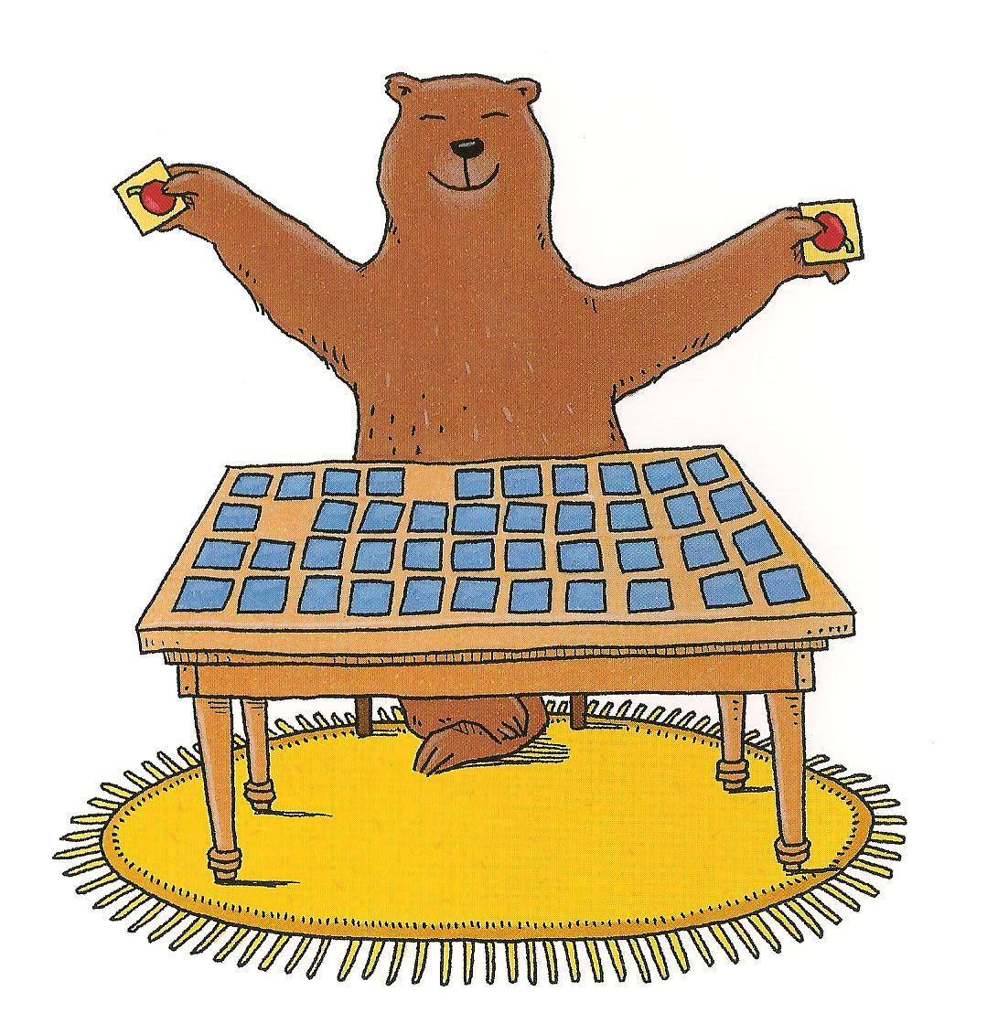
POSTALI BOSTE ŠOLARJI!
…čestitam…

Slide 3
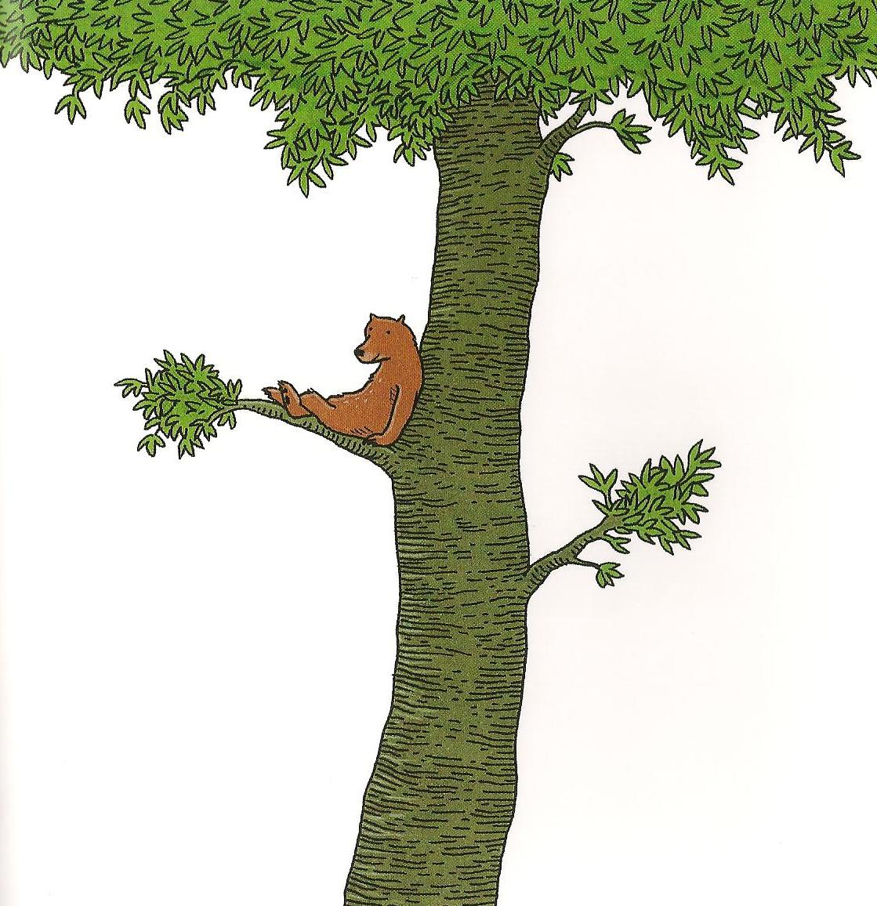
ZNAČILNOSTI DELA V 1. razredu
Delo prilagojeno šestletnikom
V 1. razredu prisoten vzgojitelj v razredu (10 ur na teden)
Kombinirani pouk (1., 2. in 3. razred skupaj v učilnici)
Učenje preko igre in gibanja
Fleksibilnost (urnik)
Diferenciacija

Slide 4
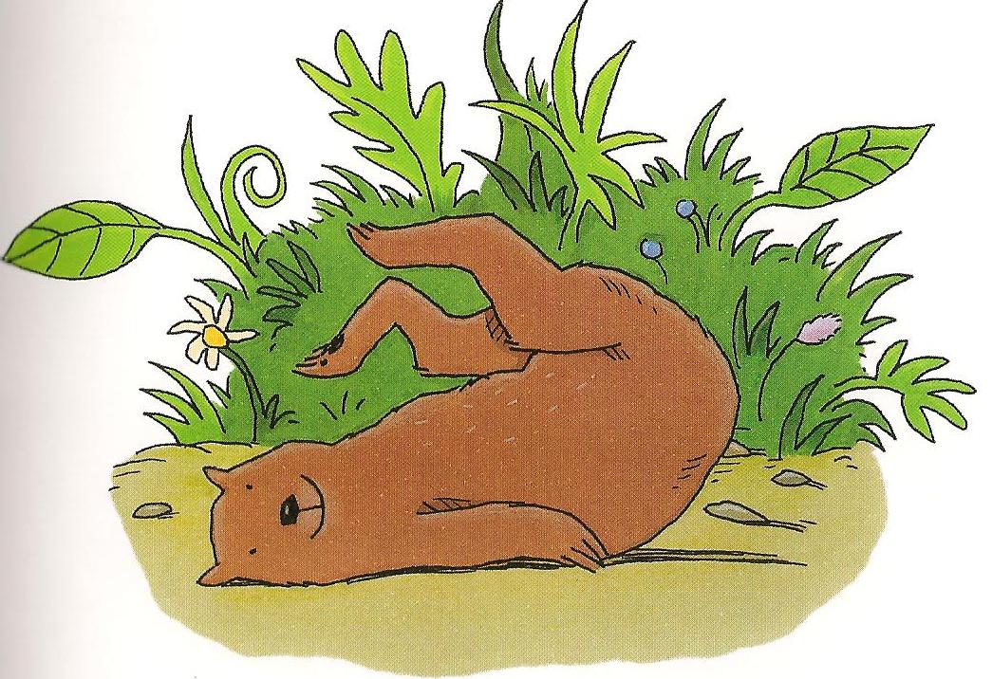
POTEK ŠOLSKEGA DNE
JUTRANJE VARSTVO 7.00 – 7.45
POUK 8.00 – 11.30 oz. do 12.20
PODALJŠANO BIVANJE 11.30 – 15.40

Slide 5
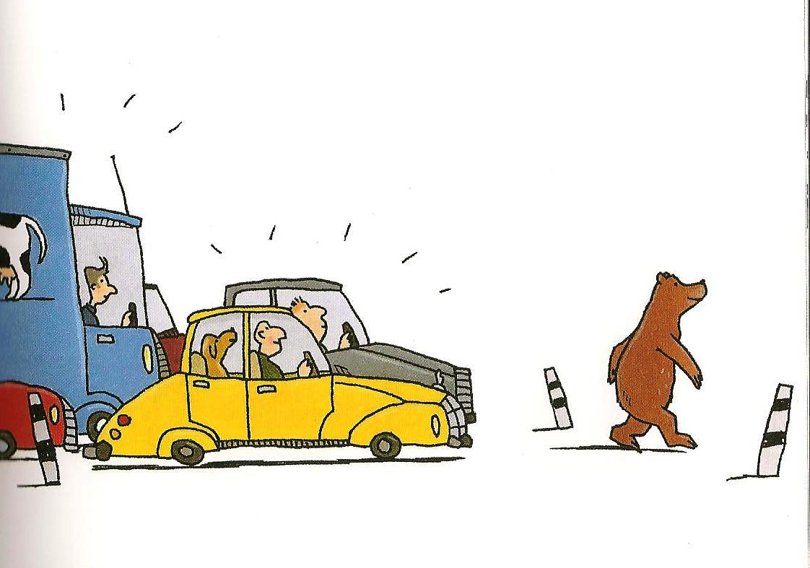
POUK
PRIHOD
(Do 7.45 s šolskim kombijem ali v spremstvu odrasle osebe ali osebe stare
10 let in več, ob pisnem privoljenju staršev.)
JUTRANJI KROG
RAZISKUJEMO, SPOZNAVAMO, SE UČIMO
MALICA od 9.35 do 9.55
USTVARJAMO

Slide 6
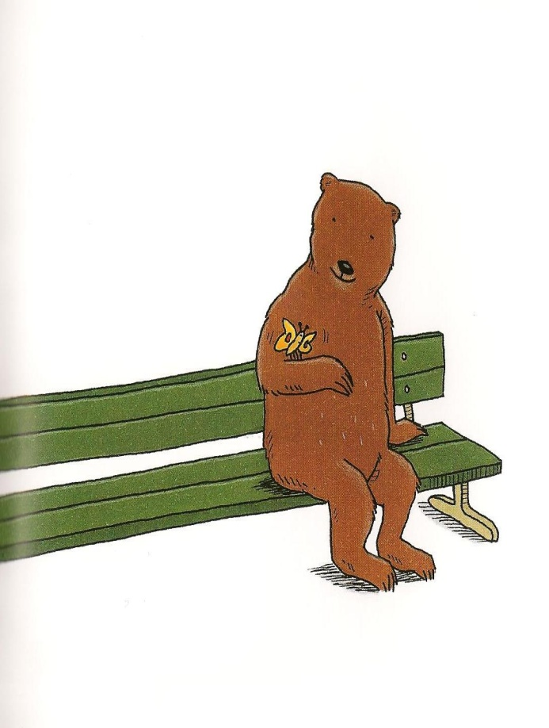
PREDMETNIK
SLOVENSKI JEZIK (6)
MATEMATIKA (4)
SPOZNAVANJE OKOLJA (3)
ŠPORT (3)
GLASBENA UMETNOST (2)
LIKOVNA UMETNOST (2)
ANGLEŠČINA
DRUGE OBLIKE DELA
(dnevi dejavnosti, bralna značka, tekmovanja, interesne dejavnosti)

Slide 7
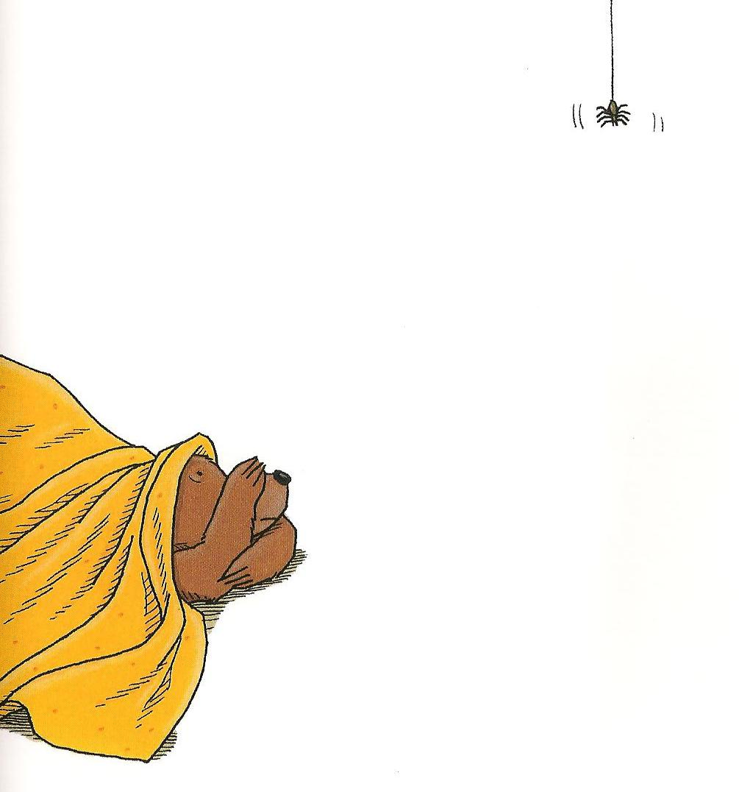
OCENJEVANJE
1. razred:
OPISNO ocenjevanje
- smiselno sodeluje v pogovoru …
- govorno nastopa z vnaprej pripravljeno temo … (SLJ)
- sešteva in odšteva v množici naravnih števil do 20 … (MAT)
- opiše vremensko stanje in vremenske pojave … (SPO)
…

Slide 8

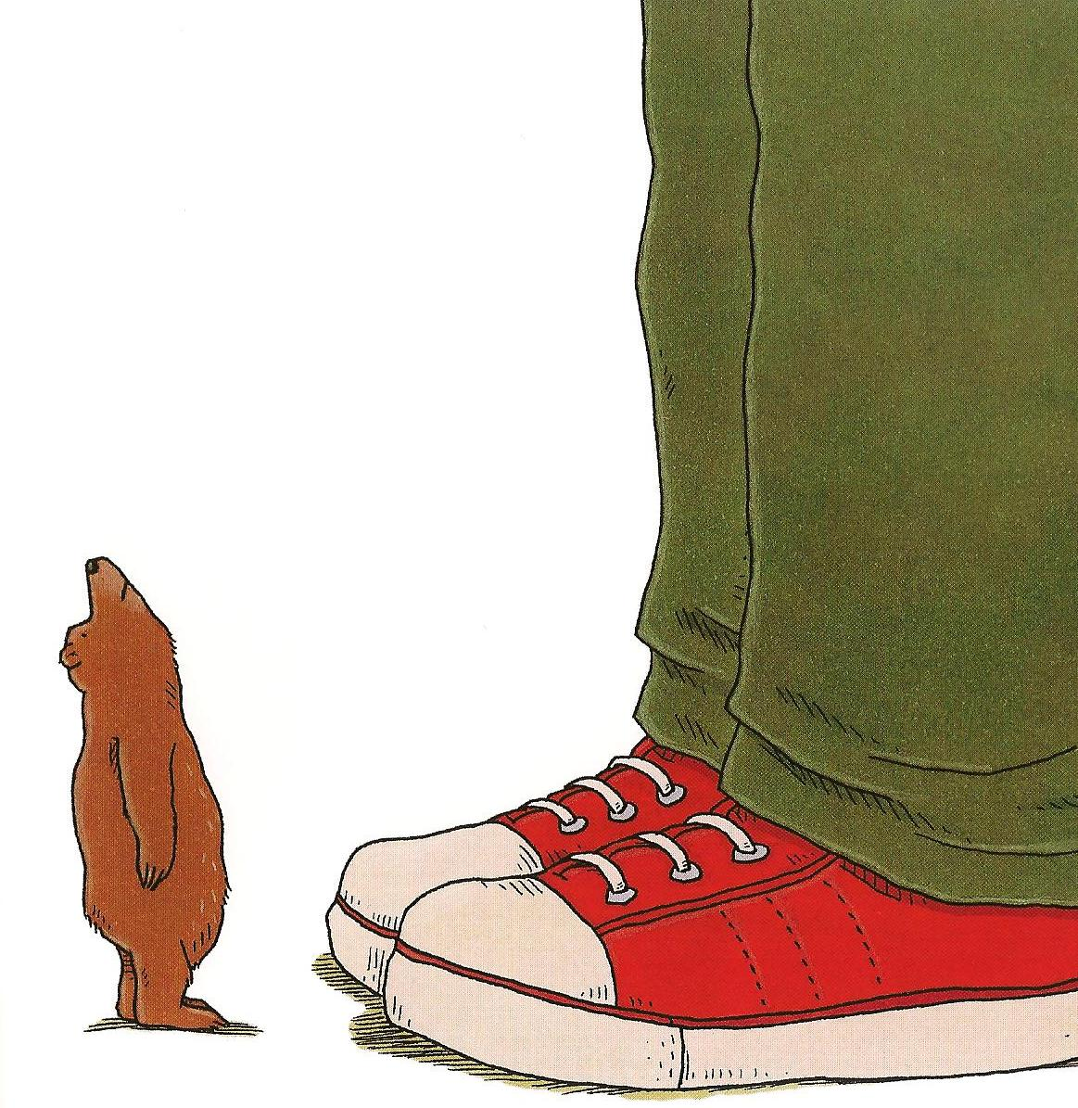

ŠOLSKE POTREBŠČINE
Medpredmetni učni komplet
(LILI IN BINE 1) učenci dobijo v šoli.
V prilogi ste dobili tudi seznam potrebščin, ki jih kupite sami.
PROSIMO VAS, DA OTROKOM VSE PODPIŠETE.

Slide 9
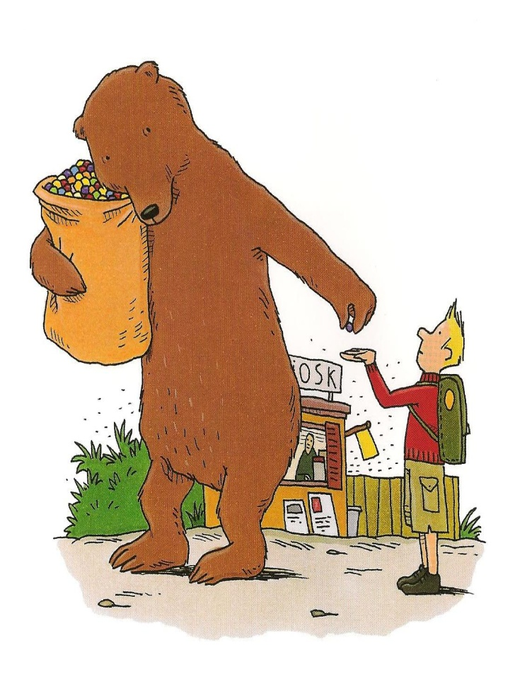
PREHRANA
MALICA (9.35 – 9.55)
KOSILO (12.20 – 12.40)
Plačilo preko trajnika ali položnic.

Slide 10
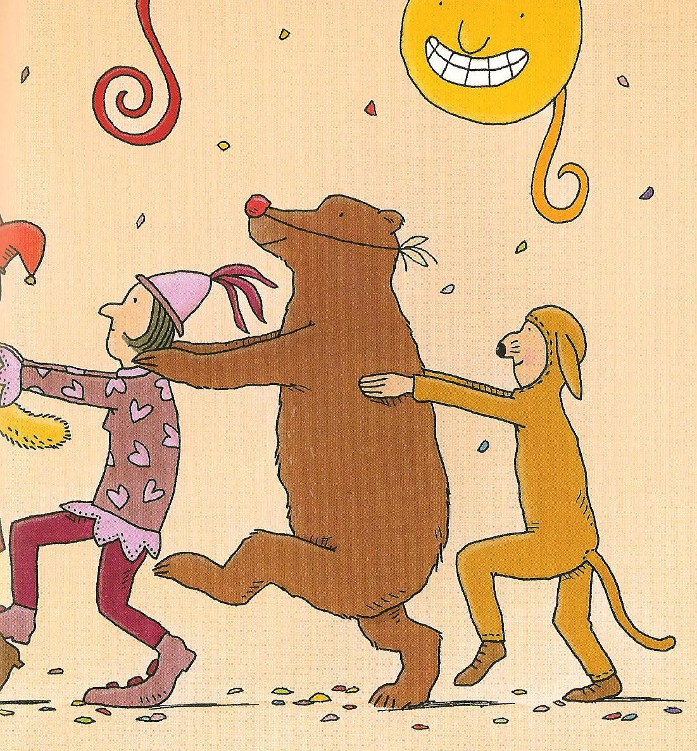
STIKI S ŠOLO:
RODITELJSKI SESTANKI
GOVORILNE URE
PREDAVANJA ZA STARŠE
SVET ŠOLE
PRIREDITVE
INTERNETNA STRAN ŠOLE

Slide 11
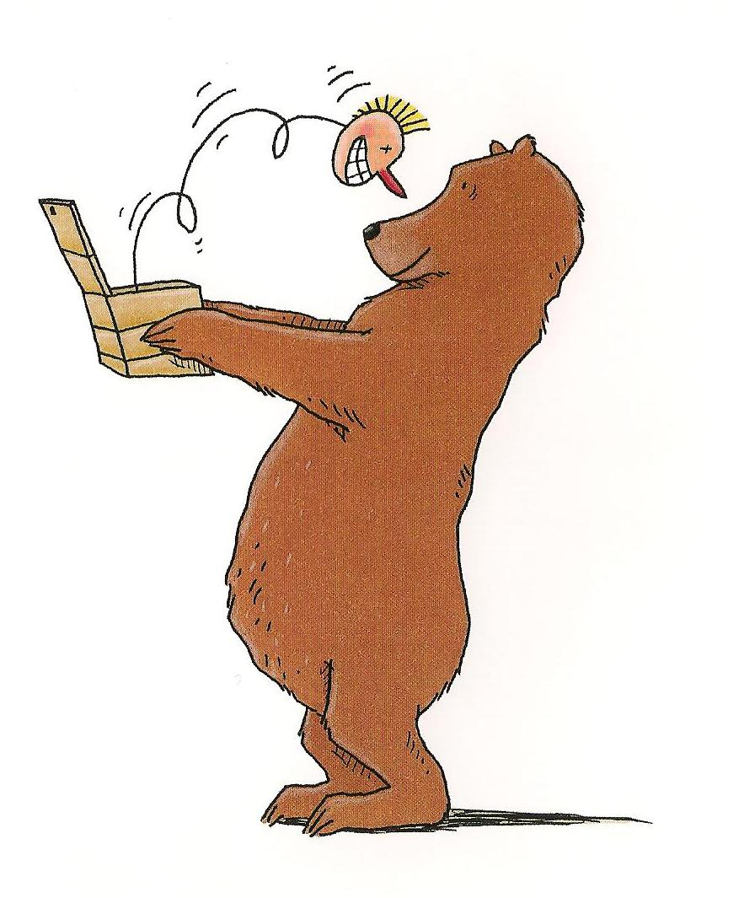
IN ŠE…
DOMAČE NALOGE
ZBIRAMO ZAMAŠKE
IZPOSOJA KNJIG V
KNJIŽNICI
VLOGA V PROMETU
RUTICE OKROG VRATU

Slide 12


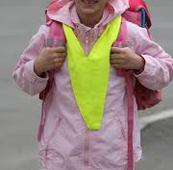
VARNOST V PROMETU
Rumena rutica je simbol začetnikov v
prometu, t. j. najmlajših udeležencev, ki še
ne zmorejo vseh zahtev prometa. Vozniki in
drugi udeleženci v prometu jih tako lažje
opazijo in vedo, da morajo biti še posebej
previdni. Rumene rutice so namenjene
prvošolcem in drugošolcem v osnovnih
šolah (87. člen Zakona o pravilih cestnega
Prometa-ZPrCP).

Slide 13

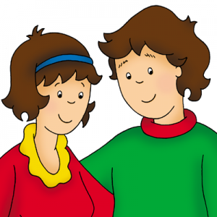
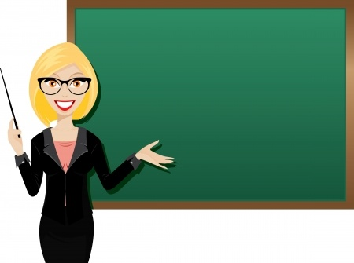
ZELO POMEMBNO JE, DA JE TRIKOTNIK SKLENJEN, DA MED SABO SODELUJEMO (STARŠI, OTOCI IN UČITELJI)

Slide 14
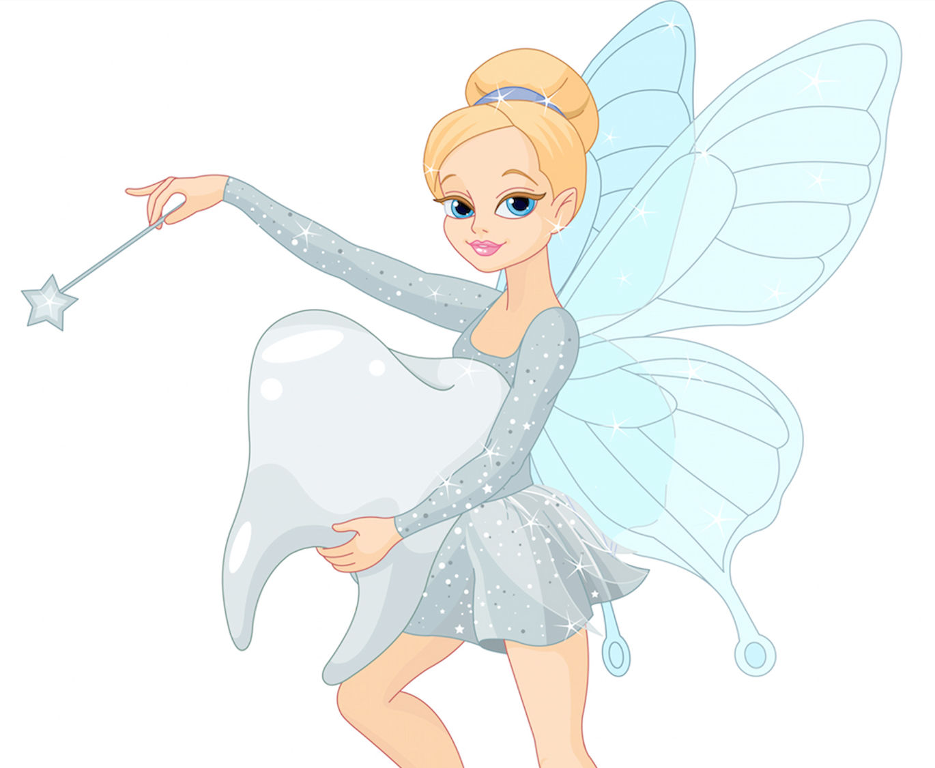
Medicinske sestre iz Zdravstvenega doma Litija večkrat letno pregledujejo zobke.

Slide 15
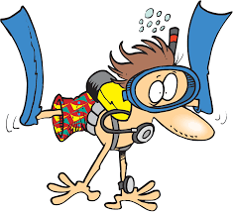
Organiziramo tudi tridnevni tečaj plavanja -prilagajanje na vodo.

Slide 16
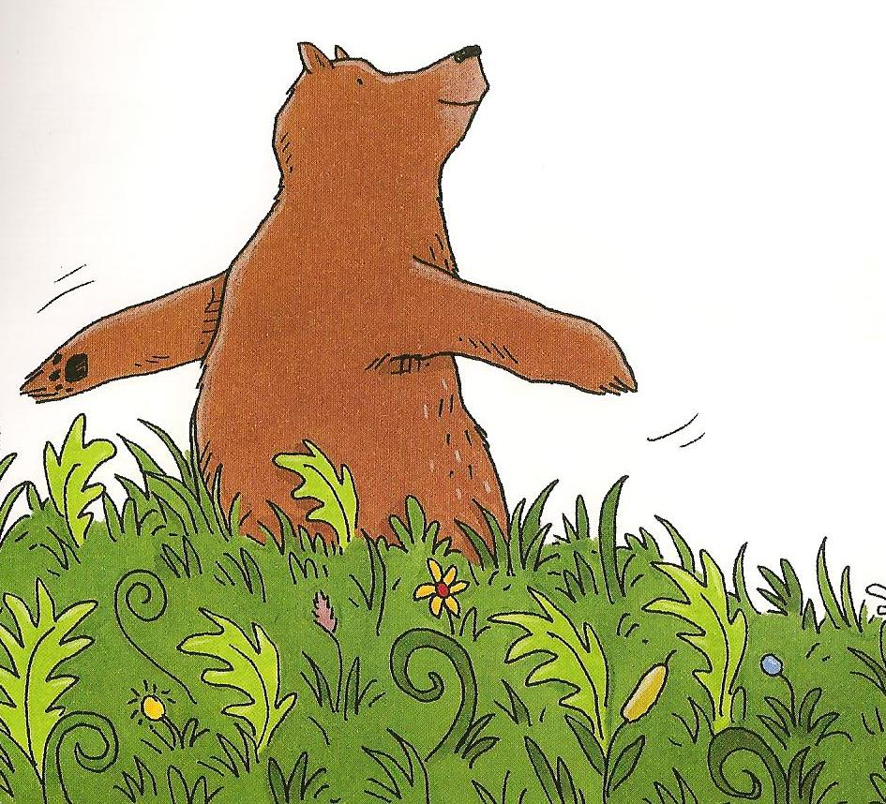
Če imate še kakšna vprašanja, mi lahko pišete na naslov: katarina.festanj@guest.arnes.si
Lep pozdrav. Katarina Juvan
Ljubim življenje
in vem, kaj hočem.

